Slide 1











DLTHON
DKTC 데이터 프로젝트
MEMBER
김서영 ㅣ 성연우 ㅣ 윤수영 ㅣ 이창민

Slide 2
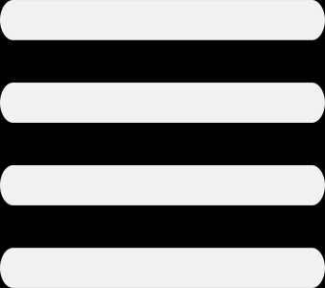




AIFFEL
INDEX
01
프로젝트 목표
05
결과
02
데이터 EDA
06
새로운 시도
03
데이터 전처리
07
프로젝트 결과 회고
04
모델 선택 및 훈련
08
Q&A

Slide 3


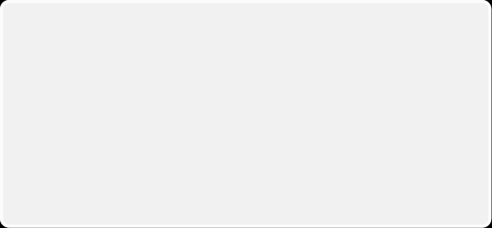
AIFFEL
01
프로젝트 목표
ㅣ 1) 총괄 목표
총괄 목표
프로젝트 제출
f-1 score 0.8 이상 달성

Slide 4


AIFFEL
01
프로젝트 목표
ㅣ 2) 세부 목표
01.
'일반 대화' 데이터
다양한 방법으로 "일반 대화" 클래스 데이터 수집
02.
데이터 EDA
데이터 EDA를 적절히 사용하여 모델 성능 개선
03.
모델 비교
다양한 모델 구조를 구축하여 모델 성능 모니터링
04.
성능
목표 성능 도달
05.
최적화
모델 튜닝을 통해 최적의 모델 도출

Slide 5

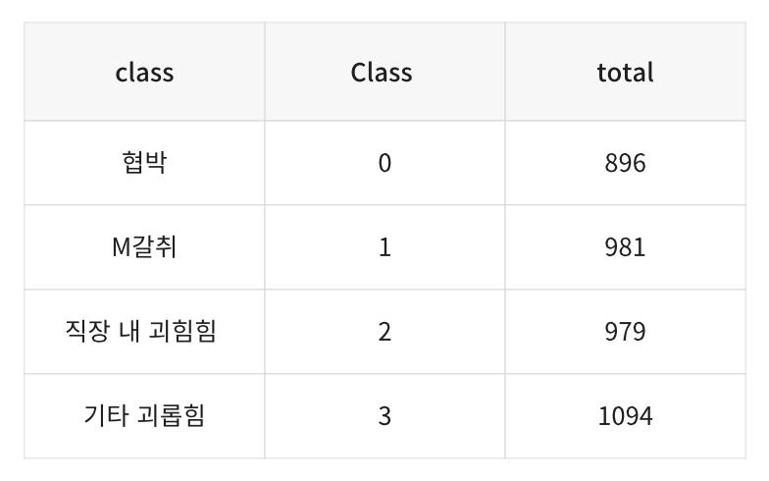
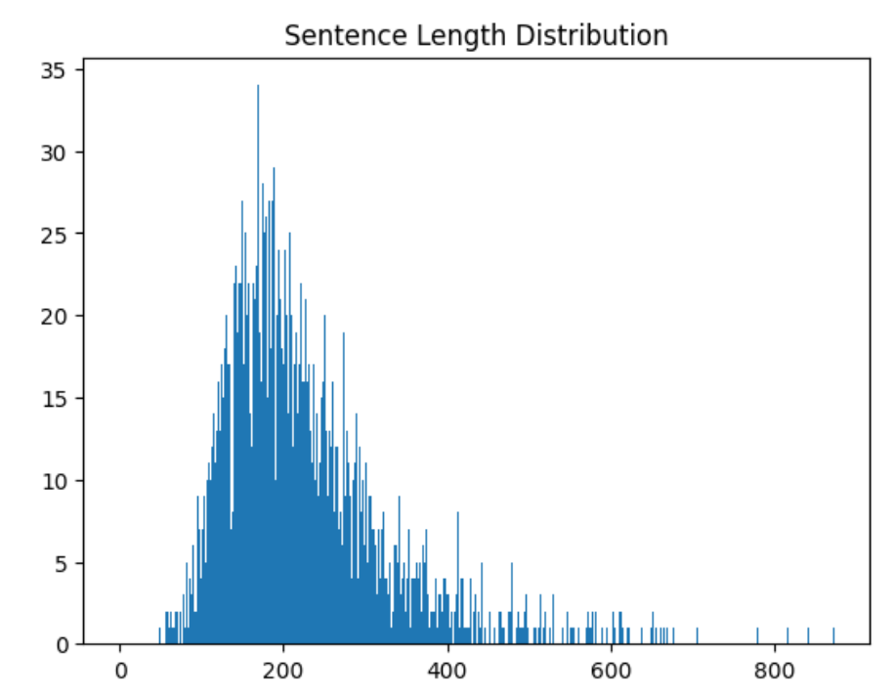
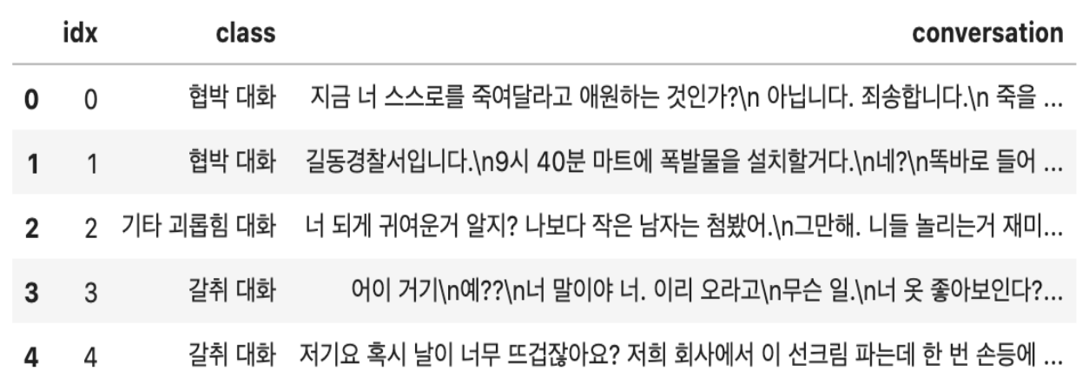
AIFFEL
02
데이터 EDA
ㅣ 1) 데이터 수집 : 기본 제공 데이터
DKTC_train data

Slide 6
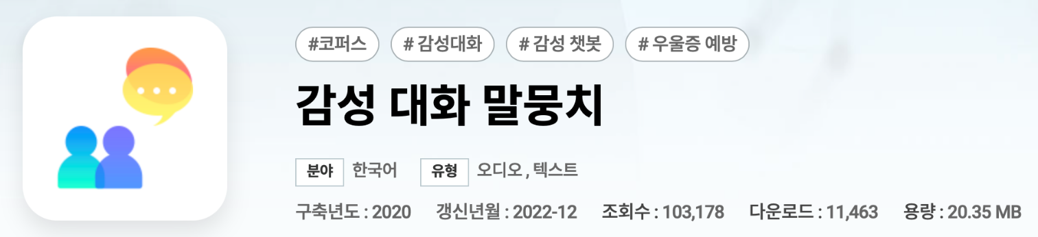
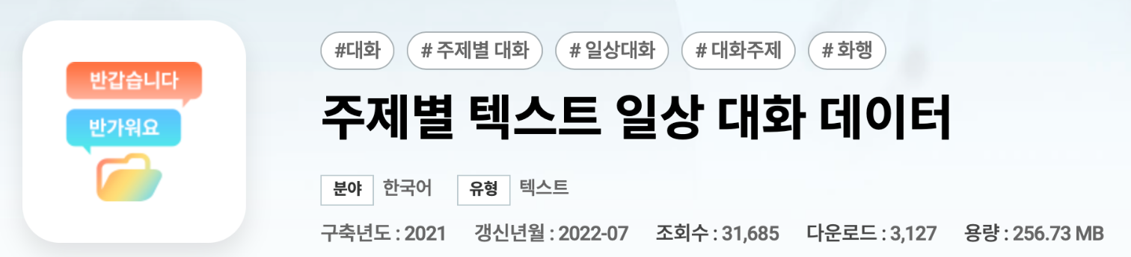
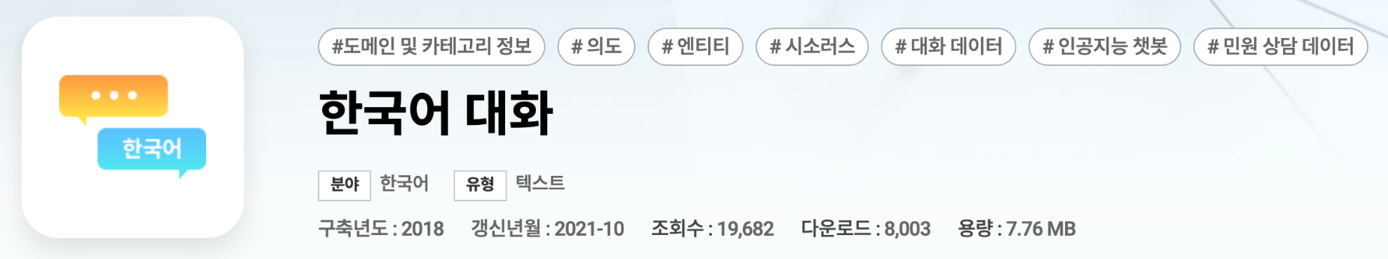
AIFFEL
02
데이터 EDA
ㅣ 1) 데이터 수집 : 수집한 데이터
AIHUB

Slide 7
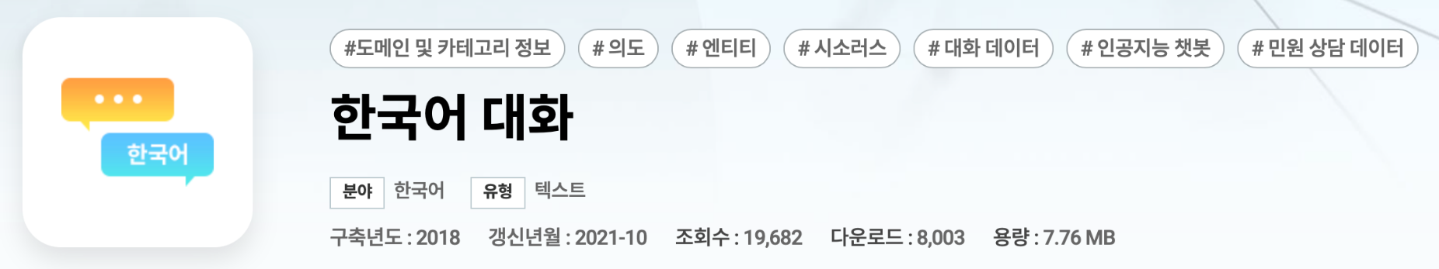
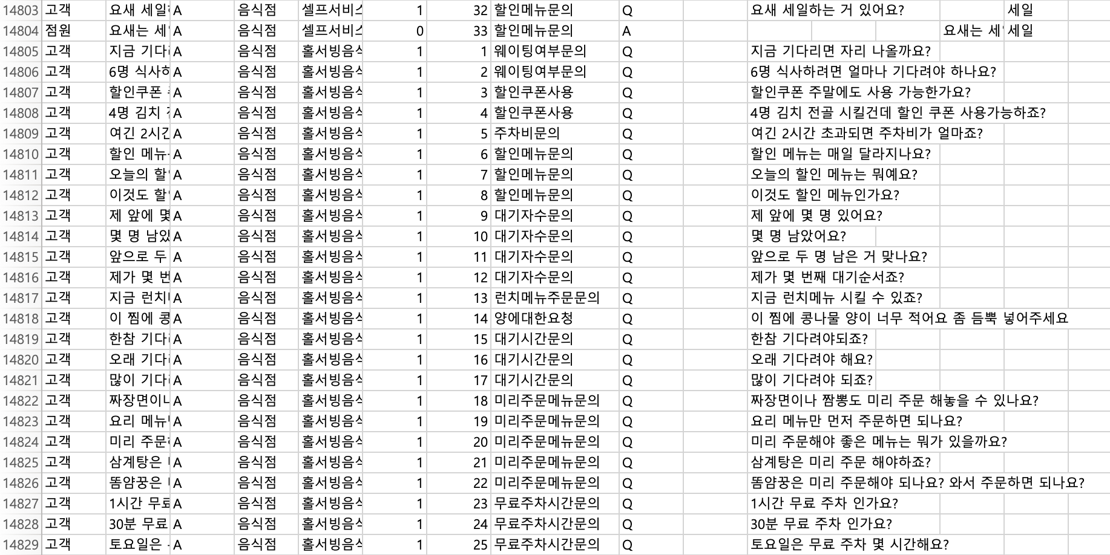
AIFFEL
02
데이터 EDA
ㅣ 2) 데이터 확인 및 분석
대화가 아닌 행은 잘라낸 후 사용

Slide 8
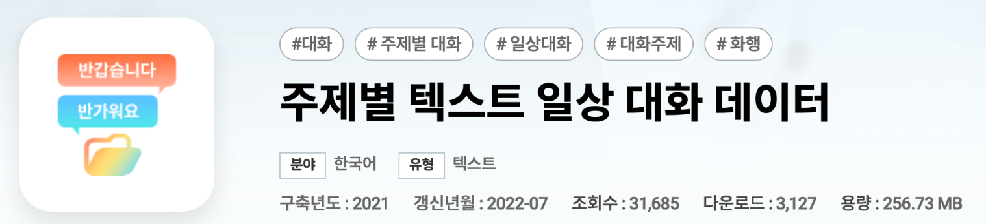
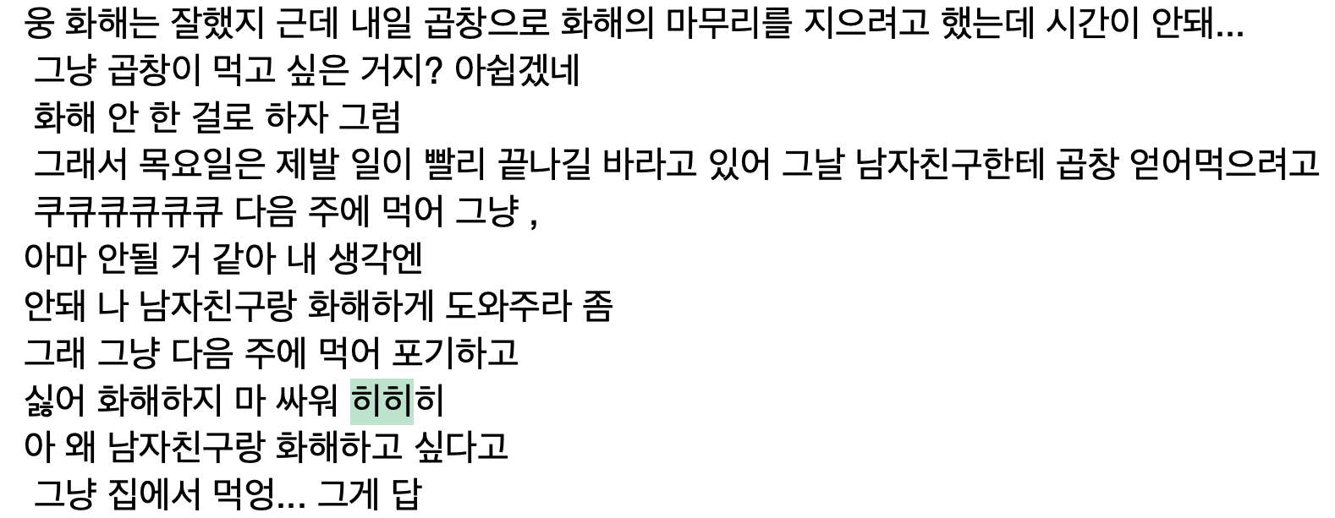
AIFFEL
02
데이터 EDA
ㅣ 2) 데이터 확인 및 분석
분석에 방해될 수 있는 토큰 확인

Slide 9
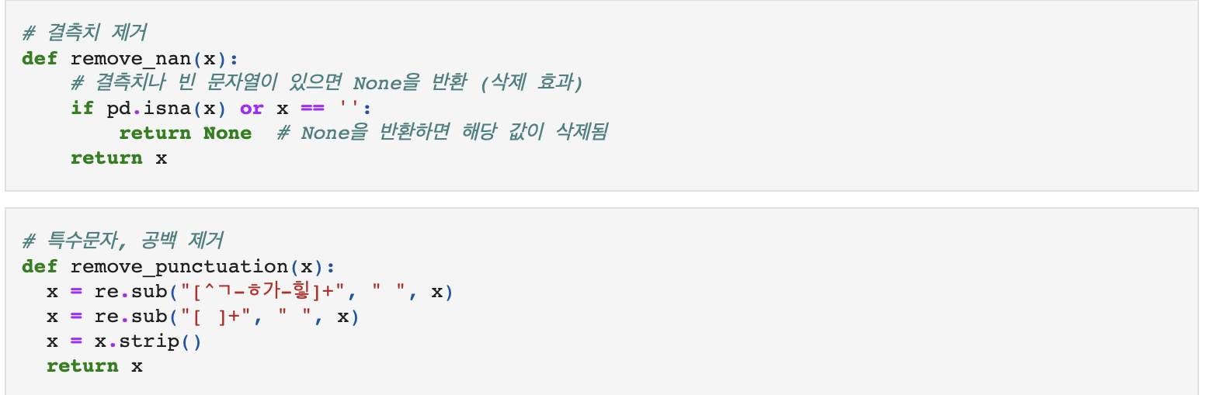
AIFFEL
03
데이터 전처리
ㅣ 1) 기본 전처리
remove_nan() : 결측치 제거 함수
remove_punctuation() : 특수문자, 공백 제거 함수. 대화자 분리 필요시 skip

Slide 10
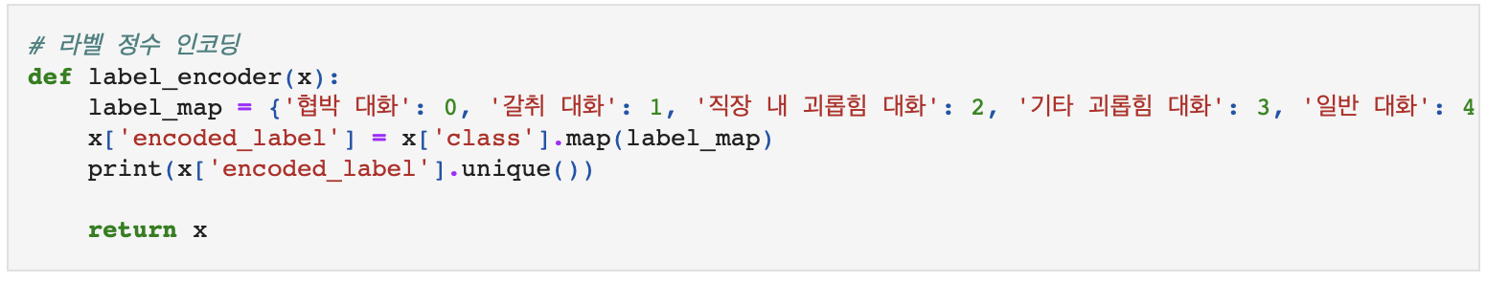
AIFFEL
03
데이터 전처리
ㅣ 1) 기본 전처리
각 클래스에 정수를 매핑해서 라벨 데이터를 정수 인코딩하는 함수

Slide 11
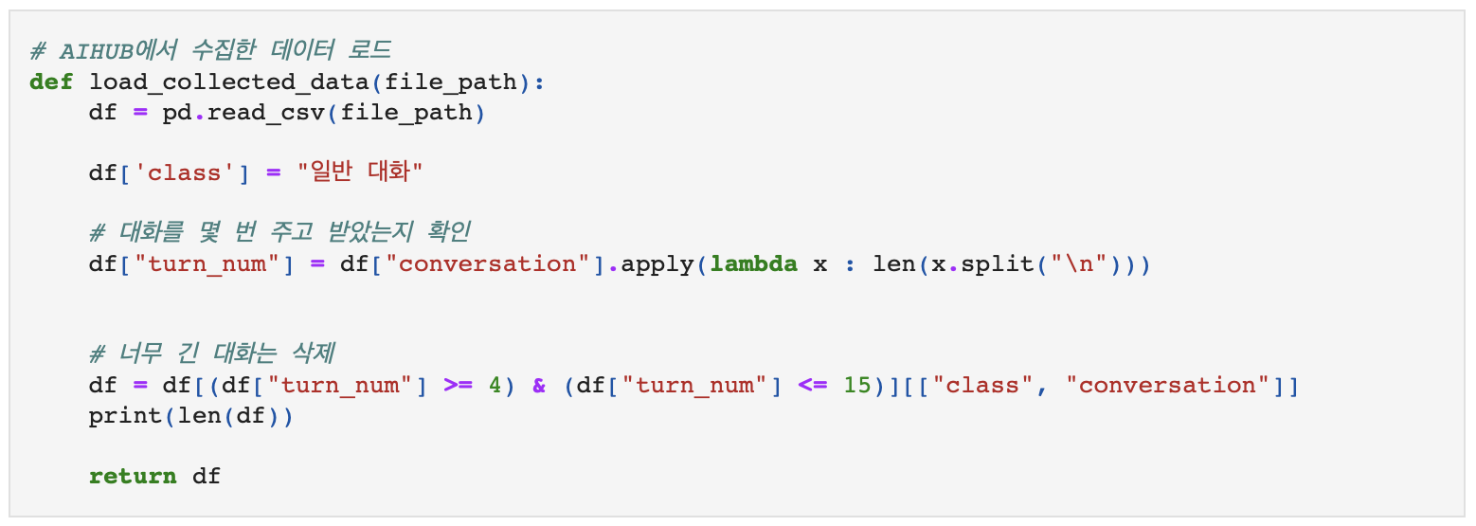
AIFFEL
03
데이터 전처리
ㅣ 1) 기본 전처리
“일반 대화” 파일을 로드해서 과도하게 짧거나 긴 대화 삭제 후 return

Slide 12
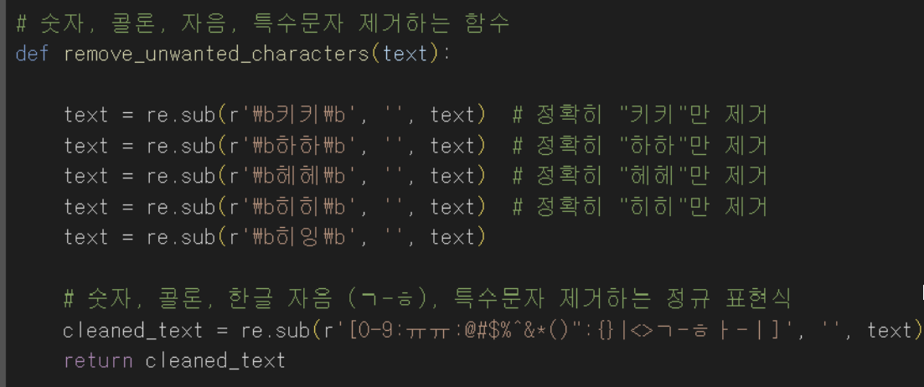
AIFFEL
03
데이터 전처리
ㅣ 1) 기본 전처리
분석에 방해되는 단어를 판단하에 삭제

Slide 13
AIFFEL
03
데이터 전처리
ㅣ 2) 데이터 증강
수집한 ‘일반 대화’ 클래스의 데이터에 비해 사전에 주어진 train 데이터가 부족하기에 데이터 증강 사용
사용한 데이터 증강 기법
RD : 임의로 일부 데이터를 삭제하여 모델의 일반화 능력을 높이는 기법
원본 : “지갑어디갔지 에이 버스에서 잃어버렸나보네 그럼 취소할까요”
RD 적용 : “지갑어디갔지 에이 버스에서 잃어버렸나보네 취소할까요” (그럼 삭제)
RDS : 삭제된 데이터를 다른 값으로 대체해 데이터의 다양성을 증가시키는 기법
원본 : “아가씨 담배피는교”
RDS 적용 : “아가씨 담배피냐”

Slide 14
AIFFEL
03
데이터 전처리
ㅣ +) 대화자 구분 모델
test 데이터셋은 train 데이터셋과 달리 ‘\n’ 구분자가 없음
= 대화자를 구분할 수 없음
test 데이터에서 대화자를 구분해서 의미있는 패턴을 도출해낼 수 있을 것이라 판단
BERT 기반 모델을 사용해 대화자 구분 모델 구현
Notes:
모델 돌린 데이터

Slide 15
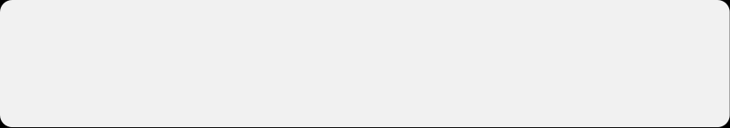
AIFFEL
04
모델 선택 및 훈련
ㅣ 사용한 모델
2일차
BERT 기반
양방향 문맥이해를 통해 각 단어의 의미를 정확히 파악
대규모 Corpus로 사전 학습된 모델을 미세 조정해 높은 성능 발휘
GPT 기반
자연스러운 텍스트 생성 기반으로 문맥 이해에 뛰어남
긴 텍스트도 잘 처리하기에 복잡한 분류 작업에 높은 정확도를 보임

Slide 16



AIFFEL
04
모델 선택 및 훈련
multilingual-cased
KLUE
GPT
BERT, ALBERT 사용
bert-base 한국어 모델
koGPT-2 사용
다국어 전문 모델
학습은 제대로 진행
한국어 전문 모델
학습 문제 (acc 20%)
test셋 예측 성능 문제
test셋 예측 성능 문제
한국어 전문 사전 훈련 모델 필요성
양질의 데이터 필요성
평가지표 교체 필요성
데이터 증강 필요성
대화 구분자 추가 필요성
BERT 기반 모델

Slide 17
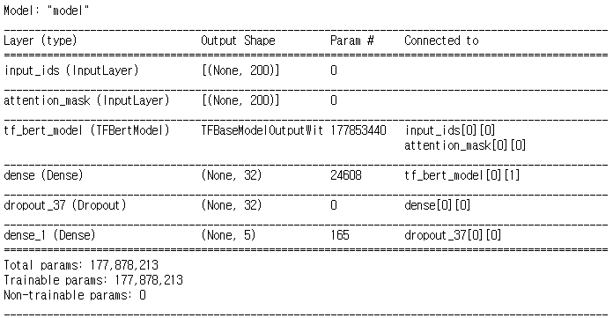
AIFFEL
04
모델 선택 및 훈련
ㅣ 1) BERT 기반 모델
multilingual-cased
기반 모델 : https://huggingface.co/google-bert/bert-base-multilingual-cased
모델 Summary :
https://github.com/seoyeokim/Aiffel_DLThon/blob/main/code/Suyoung/dlthon_1.ipynb

Slide 18
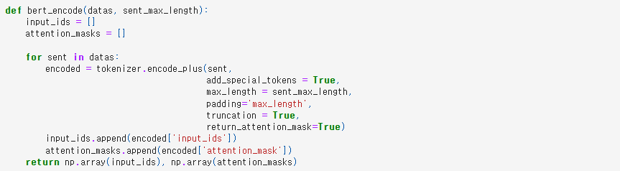
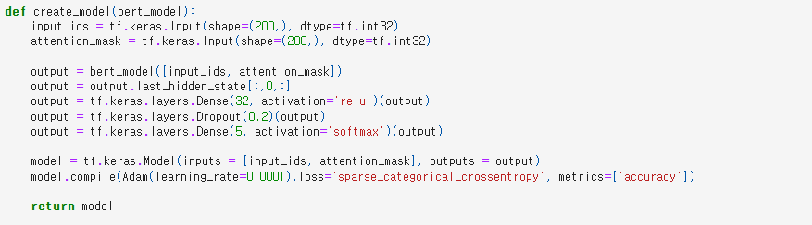
AIFFEL
04
모델 선택 및 훈련
ㅣ 1) BERT 기반 모델
multilingual-cased
모델 주요 함수 :
BERT tokenizer 기반으로 토큰화 및 패딩 마스크 제작 함수
BERT pre_trained 모델을 기반으로 fine_tuning 하는 모델을 구축하는 함수
위 함수들 기반으로 구축한 모델과, 토큰 인코딩 데이터 및 패딩 마스크를 입력
대화 유형 class를 label 데이터로 입력 받아 모델 학습

Slide 19
AIFFEL
04
모델 선택 및 훈련
ㅣ 1) BERT 기반 모델
KLUE
KLUE (Korean Language Understanding Evaluation) BERT
한국어 자연어 처리(NLP) 작업을 위한 BERT 모델
한국어의 어순이나 형태소 분석에서 나타나는 특성을 반영하기 위해 추가적인 데이터 전처리 및 학습이 이루어짐
모델 아키텍처
Layer: 12개의 Transformer 인코더 층
Hidden size: 768
Attention heads: 12개
Parameter 수: 약 1억 1천 1백만 개 (110M)
https://github.com/seoyeokim/Aiffel_DLThon/blob/main/code/KLUE.ipynb

Slide 20
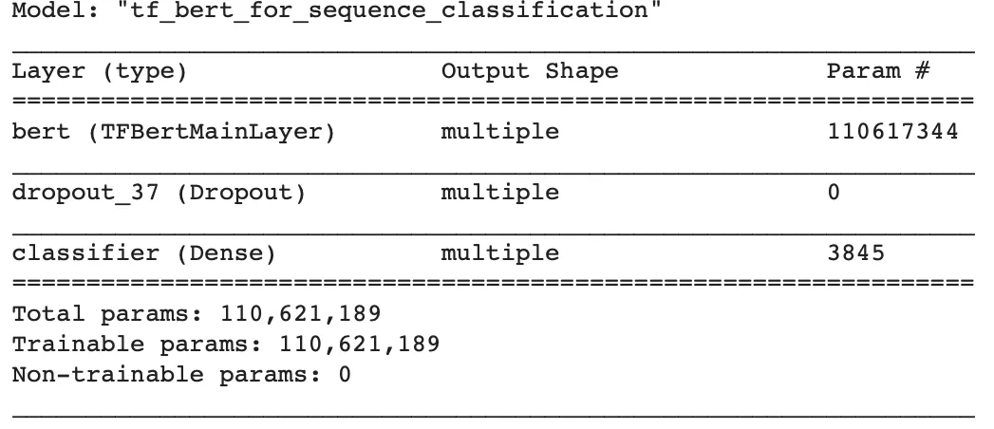
AIFFEL
04
모델 선택 및 훈련
ㅣ 1) BERT 기반 모델
KLUE
기반 모델 : https://huggingface.co/klue/bert-base
모델 Summary :
https://github.com/seoyeokim/Aiffel_DLThon/blob/main/code/KLUE.ipynb

Slide 21
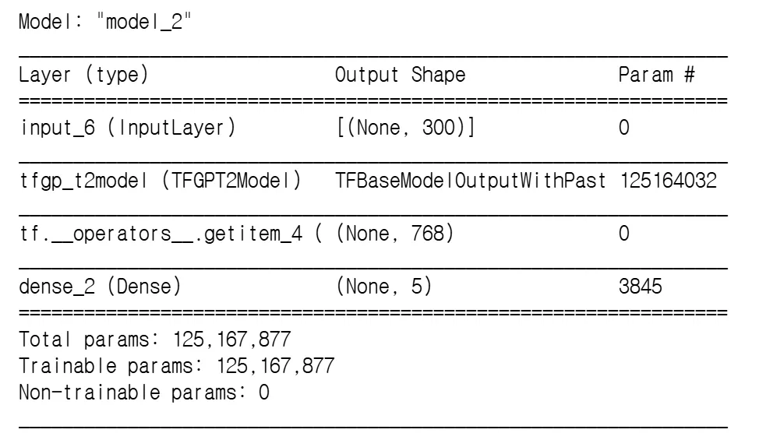
AIFFEL
04
모델 선택 및 훈련
ㅣ 1) BERT 기반 모델
GPT
기반 모델 : https://huggingface.co/skt/kogpt2-base-v2
모델 Summary :

Slide 22
AIFFEL
05
결과
multilingual-cased
KLUE
GPT
BERT, ALBERT 사용
bert-base 한국어 모델
koGPT-2 사용
다국어 전문 모델
학습은 제대로 진행
한국어 전문 모델
학습 문제 (acc 20%)
test셋 예측 성능 문제
test셋 예측 성능 문제
한국어 전문 사전 훈련 모델 필요성
양질의 데이터 필요성
평가지표 교체 필요성
데이터 증강 필요성
대화 구분자 추가 필요성
BERT 기반 모델

Slide 23
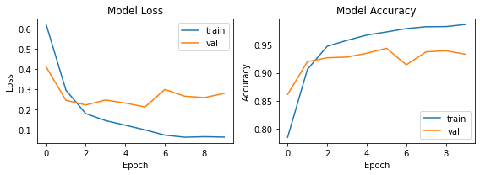
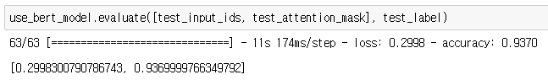
AIFFEL
05
결과
ㅣ 1) BERT 기반 모델
multilingual-cased
학습 그래프 ▼
모델 결과 :
미리 준비한 검정 세트로 성능 평가 ▼

Slide 24
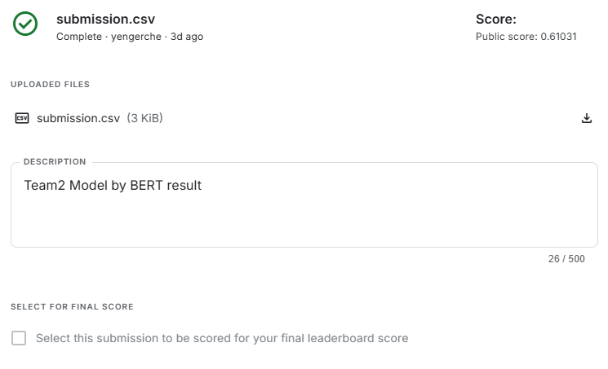
AIFFEL
05
결과
ㅣ 1) BERT 기반 모델
multilingual-cased
모델 Submission :

Slide 25
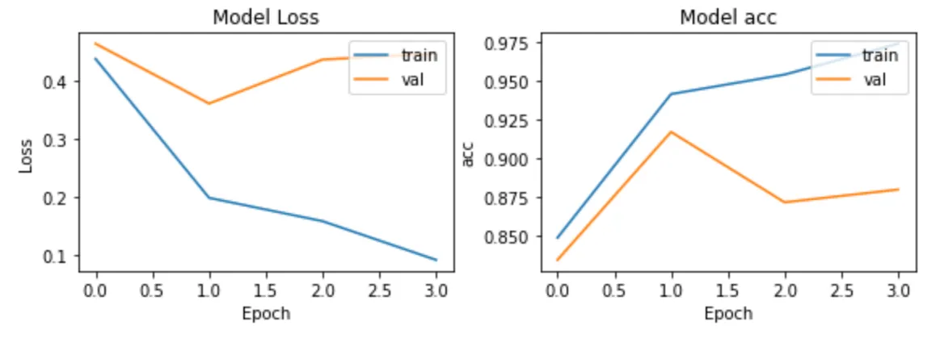
AIFFEL
05
결과
ㅣ 1) BERT 기반 모델
KLUE
모델 결과 :

Slide 26
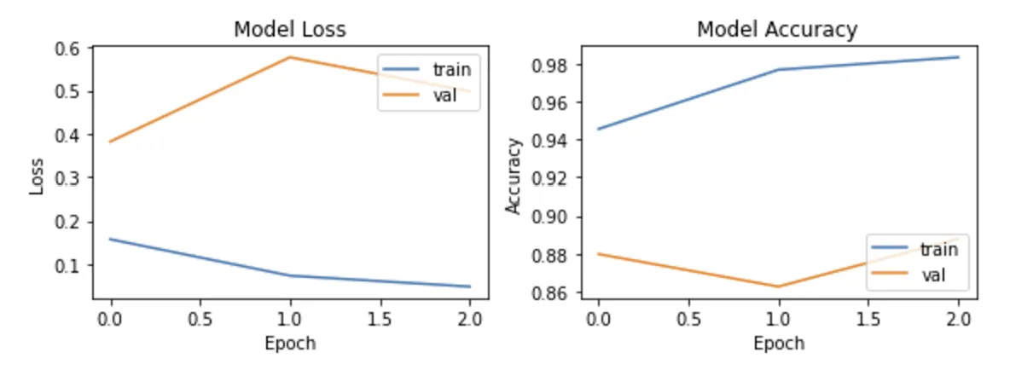
AIFFEL
05
결과
ㅣ 1) BERT 기반 모델
GPT
모델 결과 :

Slide 27
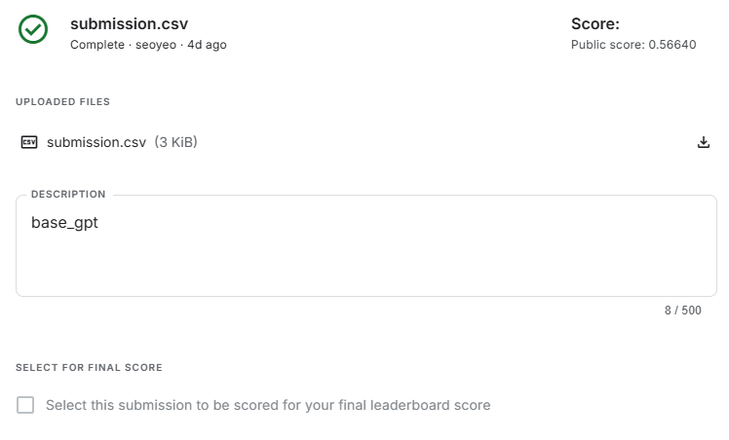
AIFFEL
05
결과
ㅣ 1) BERT 기반 모델
GPT
GPT
모델 Submission :

Slide 28
AIFFEL
06
새로운 시도
대화자 구분 모델
데이터 증강
최종 예측 모델
Test 데이터 대화자 구분
RD, RSW 증강
koGPT2 모델 사용
SBERT 기반 모델 사용
Back Translation
구분자 test 데이터 사용
다국어 전문 모델
MBART 기반 모델 사용
RD, RSW 증강 데이터 사용
증강된 데이터를 이용하여, 정확도 상승 (80% -> 90%)
속도 증가의 필요성
다양성 증가의 필요성
일반 대화 데이터 2만건
SC-accuracy 사용

Slide 29
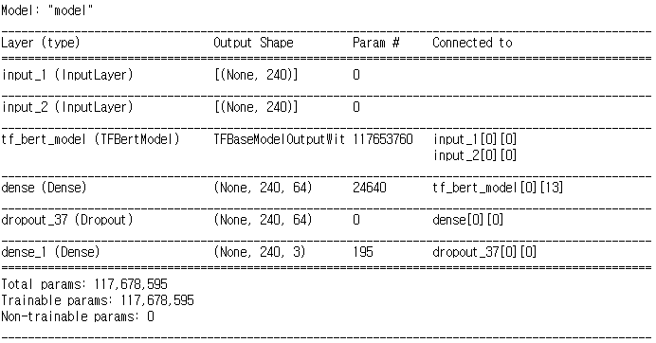
AIFFEL
06
새로운 시도
대화자 구분 모델
기반 모델 : https://huggingface.co/sentence-transformers/paraphrase-multilingual-MiniLM-L12-v2
모델 Summary :
https://github.com/seoyeokim/Aiffel_DLThon/blob/main/code/Suyoung/dlthon_2%2B.ipynb
https://github.com/seoyeokim/Aiffel_DLThon/blob/main/code/Suyoung/dlthon_4.ipynb

Slide 30
AIFFEL
06
새로운 시도
모델 구조상 차이점
대화자 구분 모델
multilingual-cased
multilingual-cased
Bert 모델의 last_hidden_state 출력 전체를 받아옴
last_hidden_state의 [:,0,:] 슬라이싱 단일값을 받아옴

Slide 31
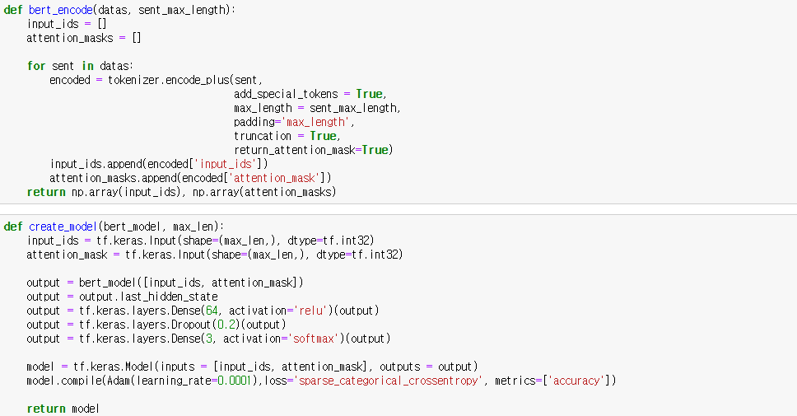
AIFFEL
06
새로운 시도
대화자 구분 모델
모델 중요 함수 :
BERT tokenizer 기반으로 토큰화 및 패딩 마스크 제작 함수
토큰 인코딩 데이터
문장 패딩 마스크
last_hidden_state의 모든 출력을 받기 때문에, 최종 출력이 문장의 토큰 길이와 같게됨
BERT pre_trained 모델을 기반으로 fine_tuning 하는 모델을 구축하는 함수

Slide 32
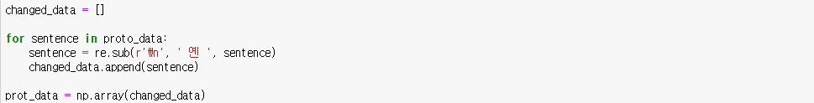
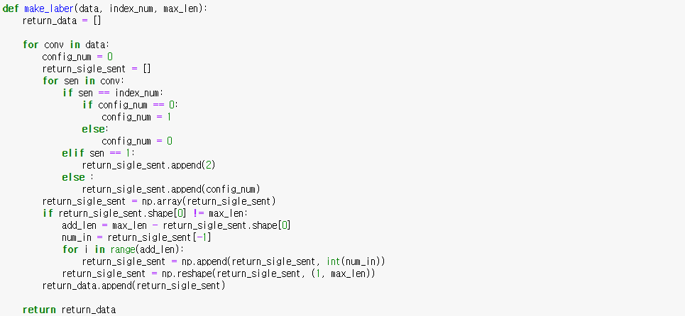
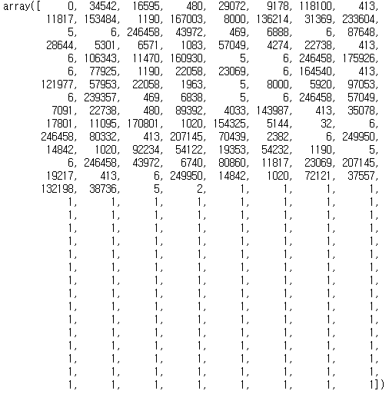
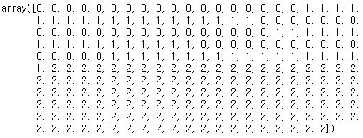
AIFFEL
06
새로운 시도
Label_set를 만들기 위한 전처리, 그냥 ‘\n’을 넣게되면 토큰화에서 걸러지기 때문에 다른 문자로 변환
대화자 구분 모델
모델 중요 함수 :
0과 1로 화자가 바뀔 때 마다 마스크가 바뀌도록 하였으며, 문장이 끝나고 패딩이 시작되면 2로 마스크가 채워짐
토큰 인코딩이 되어진 input_ids 데이터를 기반으로 label 데이터를 만드는 함수

Slide 33
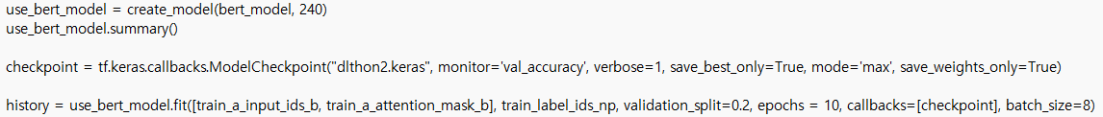
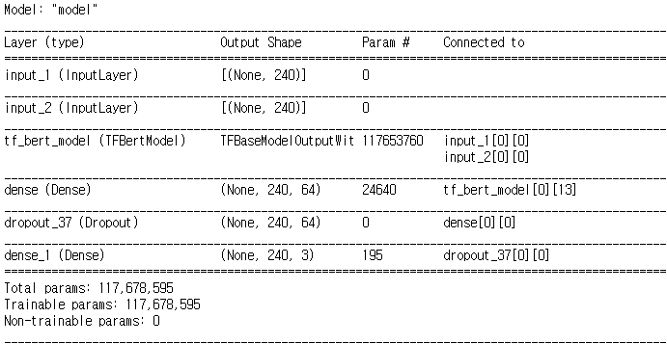
AIFFEL
06
새로운 시도
대화자 구분 모델
모델 중요 함수 :
앞의 함수들을 이용하여 input 데이터와 label 데이터를 제작하고, 모델을 구축하여, 제작된 데이터를 넣고 모델을 fine_tuning
*이후 fine_tuning된 모델(가중치)를 이용하여 test_data의 화자를 구분함
* https://github.com/seoyeokim/Aiffel_DLThon/blob/main/code/Suyoung/dlthon_4.ipynb

Slide 34
AIFFEL
06
새로운 시도
데이터 증강
ㅣ 1) RD, RSW 증강
Input_data
output_data
랜덤 단어 삭제
RD : 임의의 단어를 삭제
각 단어를 p의 확률로 임의로 삭제
Middle Stage
원본
정말 잘못했습니다.
너가 선택해. 너가 죽을래 네 가족을 죽여줄까.
죄송합니다. 정말 잘못했습니다.
선택 못하겠습니다. 한번만 도와주세요.
RD 적용
정말 잘못했습니다.
너가 선택해. 너가 네 가족을 (죽을래, 죽여줄까)
죄송합니다. 잘못했습니다.
못하겠습니다. 한번만 도와주세요. (선택)
https://github.com/seoyeokim/Aiffel_DLThon/blob/main/code/%EB%8D%B0%EC%9D%B4%ED%84%B0%20%EC%A6%9D%EA%B0%95.ipynb

Slide 35
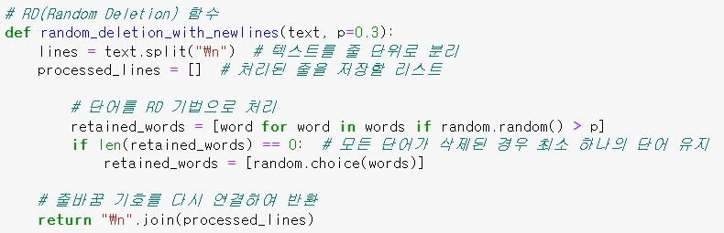
AIFFEL
06
새로운 시도
데이터 증강
ㅣ 1) RD, RSW 증강
RD : 임의의 단어를 삭제
30% 확률로 단어 삭제
https://github.com/seoyeokim/Aiffel_DLThon/blob/main/code/%EB%8D%B0%EC%9D%B4%ED%84%B0%20%EC%A6%9D%EA%B0%95.ipynb

Slide 36
AIFFEL
06
새로운 시도
데이터 증강
ㅣ 1) RD, RSW 증강
Input_data
output_data
랜덤 단어 위치 변경
RSW : 문장 내 임의의 단어의 위치를 바꾸는 방식
랜덤하게 2개의 단어를 선택하고 둘의 위치를 바꿈
Middle Stage
원본
정말 잘못했습니다.
너가 선택해. 너가 죽을래 네 가족을 죽여줄까.
죄송합니다. 정말 잘못했습니다.
선택 못하겠습니다. 한번만 도와주세요.
RSW 적용
정말 잘못했습니다.
선택해. 죽을래 너가 너가 네 가족을 죽여줄까. (너가 , 죽을래)
잘못했습니다. 죄송합니다. 정말
도와주세요. 선택 한번만 못하겠습니다. (정말, 선택)

Slide 37
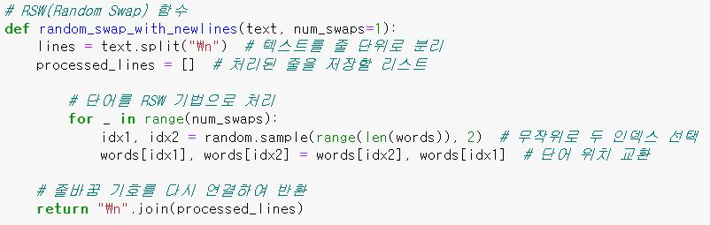
AIFFEL
06
새로운 시도
데이터 증강
ㅣ 1) RD, RSW 증강
RSW : 문장 내 임의의 단어의 위치를 바꾸는 방식
단어들의 위치 변경 횟수

Slide 38
AIFFEL
06
새로운 시도
데이터 증강
ㅣ 2) Back Translation 증강
기반 모델 1 : https://huggingface.co/facebook/mbart-large-50-many-to-many-mmt
기반 모델 2 : https://pypi.org/project/googletrans/
Back Translation work flow(evaluation : sacrebleu):
1) Mbart_Back_translation
2) google_Back_translation
3) collaboration_Back_translation
Input_data
output_data
Input_data
output_data
Input_data
output_data
Mbart model
Mbart model (topk)
google model
google model
google model
Mbart model (topk)
Middle lauguage
Middle lauguage
Middle lauguage
https://github.com/seoyeokim/Aiffel_DLThon/blob/main/code/Suyoung/dlthon_3.ipynb
https://github.com/seoyeokim/Aiffel_DLThon/blob/main/code/Suyoung/dlthon_4.ipynb

Slide 39
AIFFEL
06
새로운 시도
데이터 증강
ㅣ 2) Back Translation 증강
Sacrebleu의 tokenizer로 인하여 매우 낮은 값이 나온 것으로 추정
비교적 실행시간이 적고, Sampling 온도를 조절할 수 있는 ‘collaboration_Back_translation’을 사용할 것으로 결정
Back Translation evaluation result
1) Mbart_Back_translation
2) google_Back_translation
3) collaboration_Back_translation
Input_data
output_data
Input_data
output_data
Input_data
output_data
Mbart model
Mbart model (topk)
google model
google model
google model
Mbart model (topk)
Middle lauguage
Middle lauguage
Middle lauguage
BLEU
2.2771710719511318
BLEU
3.8329663759924886
BLEU
2.9631089451969896

Slide 40
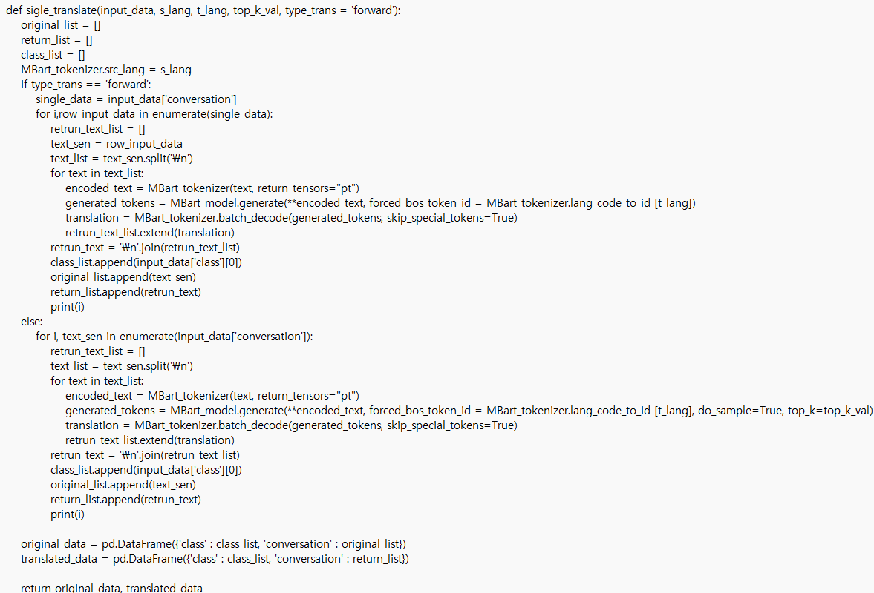
AIFFEL
06
새로운 시도
데이터 증강
Mbart 모델을 기반으로 정번역 및 역번역을 수행하는 함수
모델 주요 함수:
Mbart 모델을 기반으로 정번역 수행하는 부분
Mbart 모델을 기반으로 역번역 수행하는 부분 (top_k로 샘플링)

Slide 41
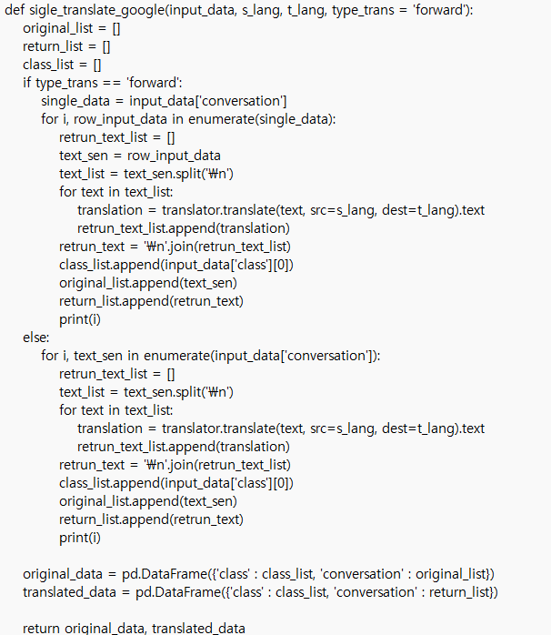
AIFFEL
06
새로운 시도
데이터 증강
googletrans 모델을 기반으로 정번역 및 역번역을 수행하는 함수
모델 주요 함수:
googletrans 모델을 기반으로 정번역 수행
googletrans 모델을 기반으로 역번역 수행

Slide 42
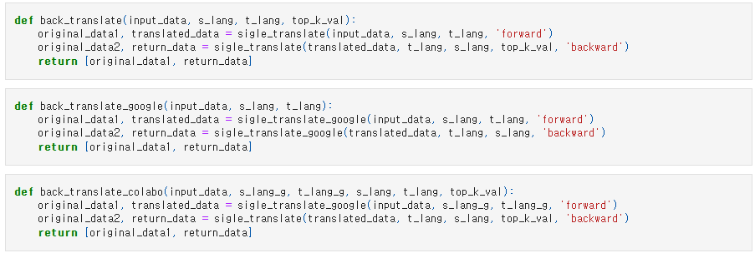
AIFFEL
06
새로운 시도
데이터 증강
모델 주요 함수:
Mbart_Back_translation
Mbart 모델로 정번역 및 역번역 모두 수행
google_Back_translation
googletrans 모델로 정번역 및 역번역 모두 수행
collaboration_Back_translation
googletrans 모델로 정번역, Mbart 모델로 역번역을 수행

Slide 43
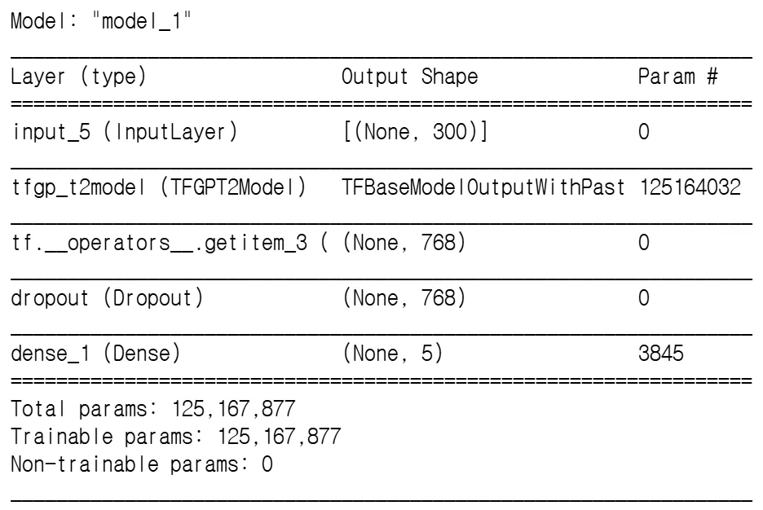
AIFFEL
06
새로운 시도
최종 예측 모델
기반 모델 : https://huggingface.co/skt/kogpt2-base-v2
모델 Summary :
https://github.com/seoyeokim/Aiffel_DLThon/blob/main/code/kogpt_final.ipynb

Slide 44
AIFFEL
06
새로운 시도
모델 구조상 차이점
최종 예측 모델
Base GPT
multilingual-cased
Dense 레이어에 입력되기 전 0.2% Drop out 레이어 추가
GPT 모델 출력 이후 바로 출력 레이어를 통해 결과 도출

Slide 45
AIFFEL
06
새로운 시도
최종 예측 모델
최 예측 모델
제출 데이터
모델 workflow :
RD, RSW 증강
폭력적 대화 증강 데이터
예측
폭력적 대화 데이터
폭력적 대화 데이터
훈련 데이터
데이터 전처리
데이터 셔플
토큰화 & 데이터 분리
학습
데이터 샘플링
koGPT 모델
일반 대화 데이터
일반 대화 데이터
검증 데이터
테스트 대화 데이터
대화자 구분 모델
테스트 대화 데이터

Slide 46
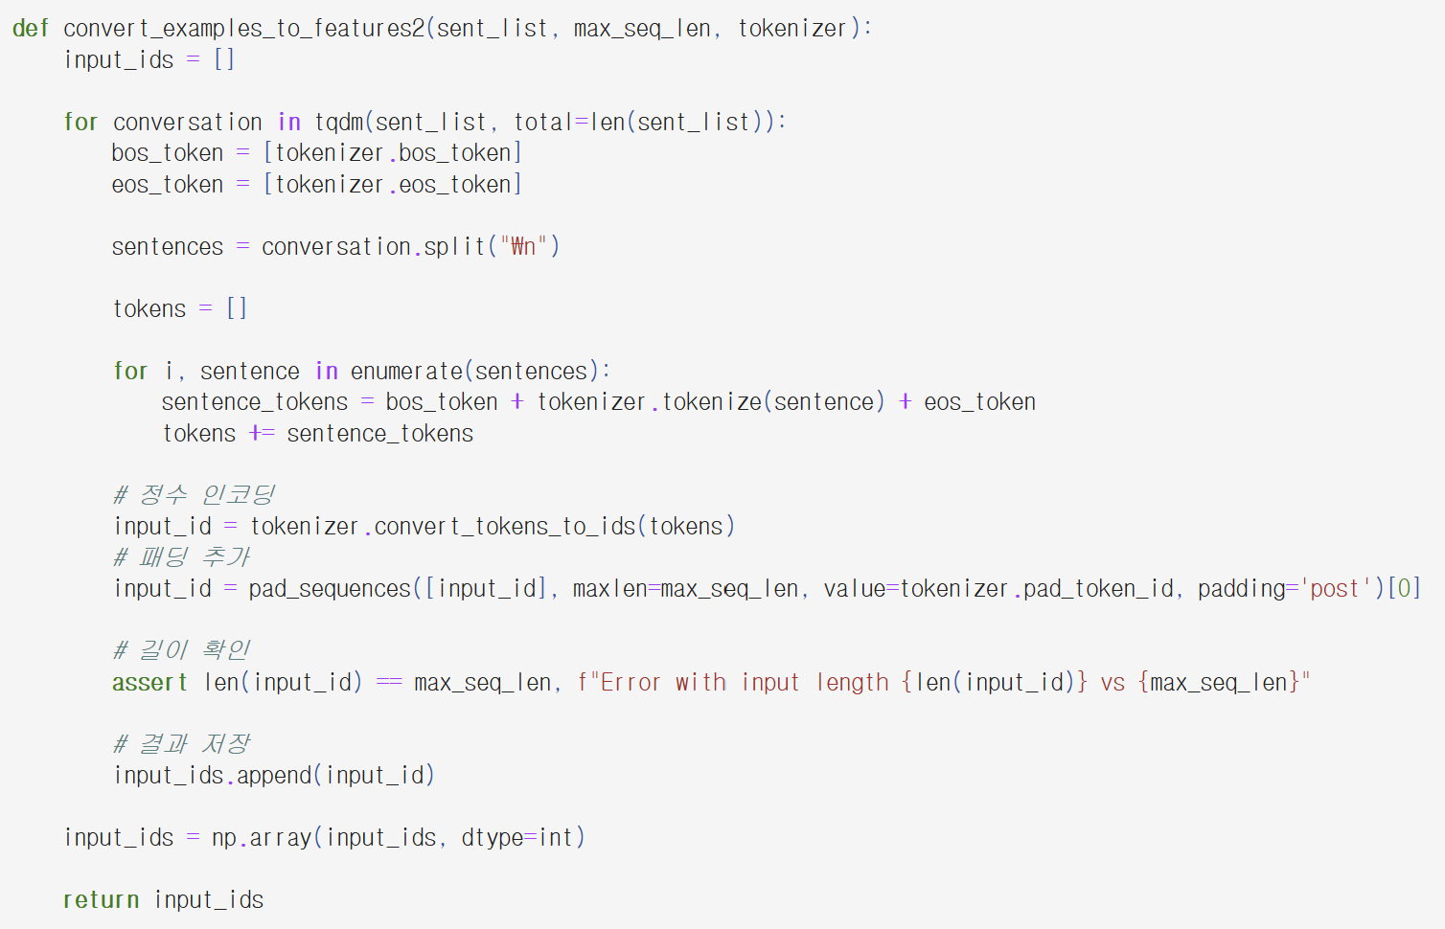
AIFFEL
06
새로운 시도
최종 예측 모델
토큰화 & 데이터 분리:
줄바꿈 문자로 사용하여
화자와 청자의 문장을 분리하여 학습

Slide 47
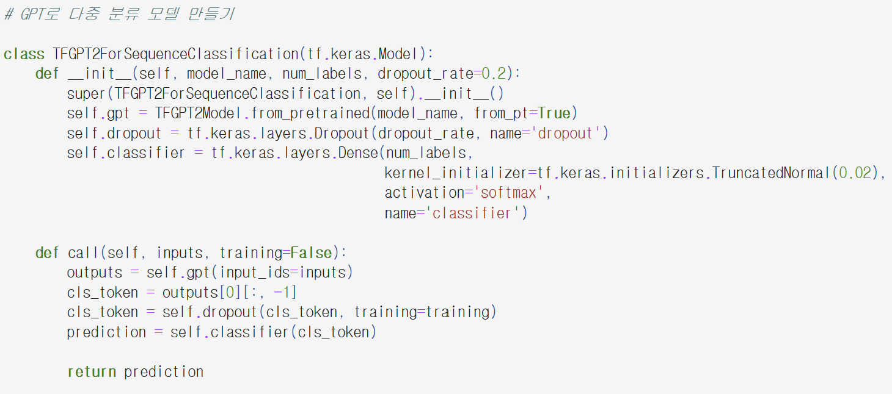
AIFFEL
06
새로운 시도
최종 예측 모델
모델 생성:
생성 모델을 다중 분류 모델로 바꾸기 위한 클래스 활용

Slide 48
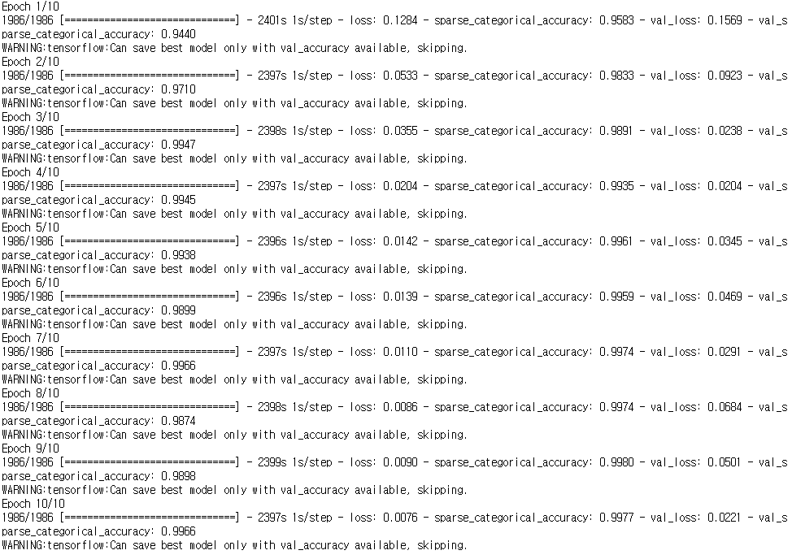
AIFFEL
06
새로운 시도
최종 예측 모델
모델 결과 :
최적 적합
Checkpoint accuracy가 잘못 입력되어 최적 가중치 저장이 안되었음

Slide 49
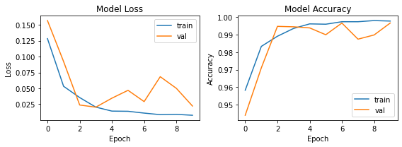
AIFFEL
06
새로운 시도
최종 예측 모델
모델 결과 :
Epoch 3
Epoch 3

Slide 50
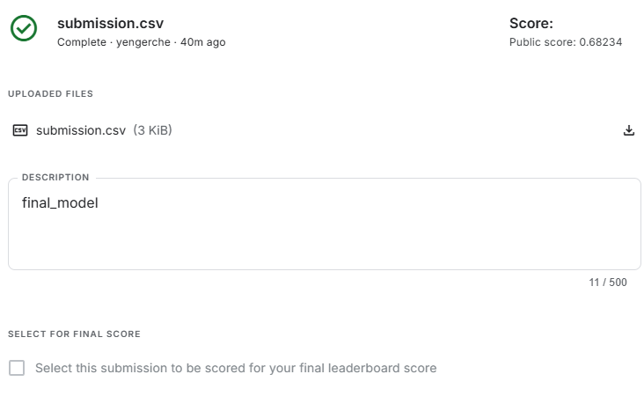
AIFFEL
06
새로운 시도
최종 예측 모델
모델 Submission :

Slide 51
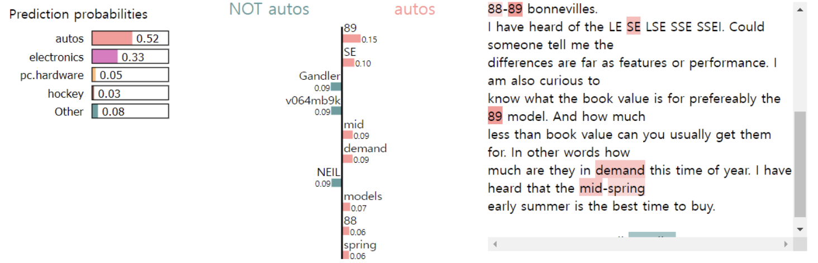
AIFFEL
07
프로젝트 회고
인터넷에서 수집한 대화와 실생활에서 수집한 대화의 차이 보간
말투나 사용하는 단어 등을 통일하거나 처치해 학습을 용이하게 만드는 텍스트 전처리 기법 찾기
Fine Tuning
대화자 구분이 잘 적용될 수 있도록 더 많은 데이터를 이용하여 Fine Tuning
W&B를 활용해서 모델 Fine Tuning
설명가능한 인공지능(XAI) 활용
분류 문제의 근거가 되는 텍스트 토큰 확인 가능 (LIME)

Slide 52
AIFFEL
07
프로젝트 회고
다양한 문제 정의 방식 시도
폭력적 대화와 일반 대화를 우선 분류하고 이후 폭력적 대화를 유형별로 분류
폭력 내용은 가해자의 발화에서 뚜렷하게 드러나므로 가해자 발언을 통해 패턴 학습
폭력 대화를 위주로 대화자 구분 모델 Fine Tuning
일반 대화 분류 시 대화자 구분하지 않고, 폭력 class 분류 시 대화자 구분 사용
더 다양한 모델 시도
충분한 메모리 확보 후 LLM 기반 고용량 모델 기용 (e.g. Llama, …)
Stacking, Voting 등의 앙상블 기법 기용

Slide 53
AIFFEL
Q & A

